Slide 1
Schulhund ab dem Schuljahr 2018/19
Gründe und Voraussetzungen

Slide 2
Definition „Schulhund“
Keine klare, allgemeingültige Definition, aber:
Er begleitet die Lehrperson regelmäßig in deren Unterricht.
Durch die Anwesenheit des Schulhundes wird die Lehrperson in
der Erziehung unterstützt.
Durch den Kontakt zum Schulhund sollen die Kinder und
Jugendlichen in der Entwicklung ihrer sozialen/emotionalen
Kompetenz, ihrer psychischen/physischen Gesundheit sowie in
ihrer Kommunikationsfähigkeit gefördert werden.
Durch den Schulhund sollen die Kinder und
Jugendlichen den verantwortungsvollen Umgang mit
Tieren lernen.

Slide 3
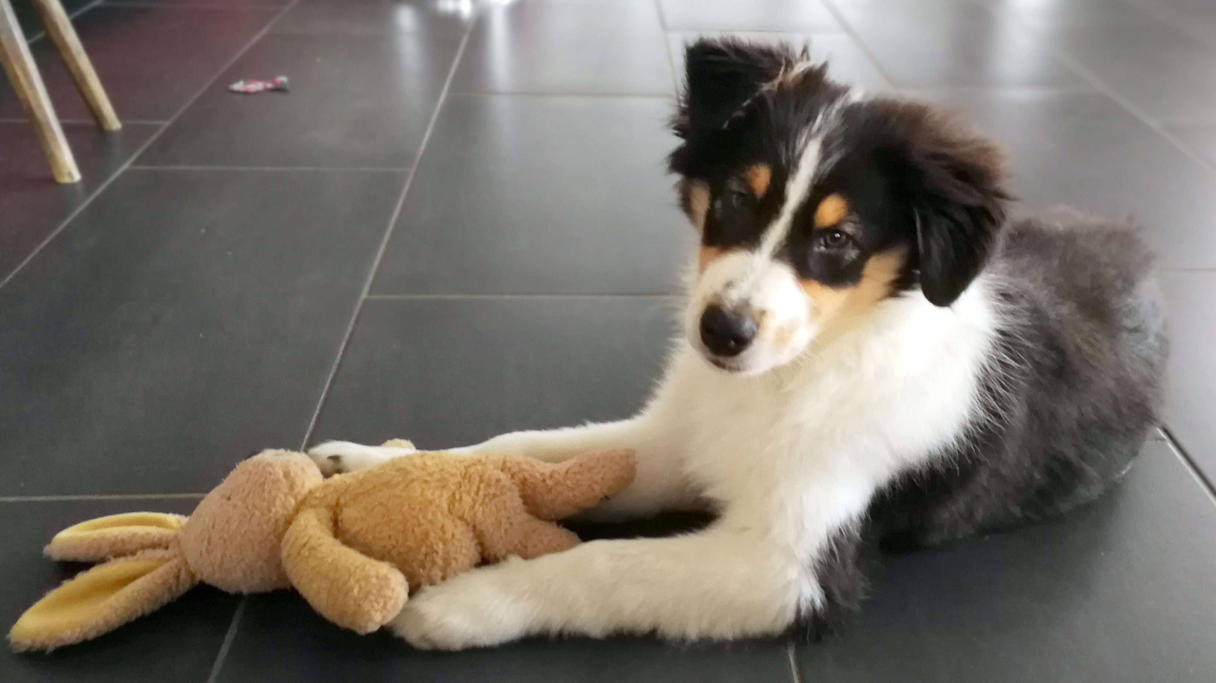
Gründe für einen Schulhund I (Alma )!
Alma erfüllt alle Voraussetzungen für einen Einsatz als Schulhund: ruhig, verträglich, menschenbezogen, mag Kinder
Foto:privat; darf nicht kopiert werden

Slide 4
Gründe für einen Schulhund II.
Das Institut für interdisziplinäre Erforschung der Mensch-Tier-Beziehung (IEMT, Zürich) hat ermittelt, dass die Anwesenheit eines Vierbeiners in der Schule die Kommunikation im Klassenzimmer verbessert, die Rücksichtnahme gegenüber Mitmenschen und Tieren erhöht, sowie Verantwortungsgefühl und Einfühlungsvermögen von Kindern verstärkt.

Slide 5
Feste Ziele
Beziehungsaufbau
Feste Regeln und Strukturen
Übernahme von Verantwortung
Übernahme von Aufgaben

Slide 6
Methode
Erziehung mit dem Hund:
Was braucht er, allgemein?
Was braucht er, damit es ihm gut geht?
Erziehung durch den Hund: Wie reagiert er auf Lärm, Stress, Streit?

Slide 7
Welche Voraussetzungen muss ein Schulhund mitbringen? Worauf können Kolleginnen und Eltern vertrauen?
- hat guten Grundgehorsam, ist gut sozialisiert
- hat verträgliches, ruhiges Wesen, ist
kinderfreundlich
- wird zusammen mit Lehrkraft ausgebildet
- hat ein gepflegtes Erscheinungsbild
- wird regelmäßig tierärztlich betreut
- wird zeitlich nicht überfordert
- hat im Schulzimmer Rückzugsmöglichkeit (Korb,
Decke)
- wird nicht an Kollegen "ausgeliehen"

Slide 8
Worauf Eltern sich verlassen können:
Sorgsame Auswahl des Hundes
Gute Ausbildung von Hund und Lehrkraft
Hygiene/ regelmäßige tierärztliche Untersuchungen
Abfrage bzgl. Allergien erfolgt
Bei Bedarf wird Elternabend erfolgen ( Erfahrungen durch Schulsozialarbeiterin, Konstanz und Lehrkraft, Singen)
Schüler-Kontakt zum Hund stets freiwillig

Slide 9
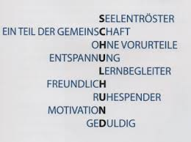
Zusammenfassend ausgedrückt:

Slide 10
Konkret
Schulamt (Frau Funke) ist informiert. Es bedarf keiner Genehmigung.
Elternbeirat ist informiert.
GLK ist informiert und es gab keine Ablehnung.
Schulkonferenz am 13.06. hat dem Einsatz eines Schulhundes durch einstimmigen Beschluss zugestimmt.
Welpe wird in den Sommerferien angeschafft und erhält erste Ausbildungsschritte.
Er darf ab September 2018 mit 4 Monaten in die Klasse 4 kommen.
Er wird nur durch SL Frau Ball eingesetzt.

Slide 11
Vielfältige Berichte sind auch im Internet zu finden:
https://schulhunde-schweiz.ch
https://www.helene-schoettle-schule.de/unser-schulhund-emil/

Slide 12
Die wichtigsten Punkte für den Einsatz noch einmal in Kurzform:
Hunde wirken als soziale Katalysatoren: ruhige Kinder und Jugendliche kommen mehr aus sich heraus, aktive nehmen sich vermehrt zurück.
Der Hund akzeptiert die Kinder ohne Vorurteile über deren schulische Leistungen, deren Aussehen oder ihre familiäre Herkunft.
Mit Hilfe eines Hundes wird die Motivation der Kinder zum Lernen und zum Schulbesuch verstärkt.
Die Lehrperson erhält in der Regel schneller eine Vertrauensbasis zum Kind (und oftmals auch zu den Eltern), da der Hund als Türöffner dient.
„Neutrales“ Gesprächsthema: Kinder, welche sonst nicht miteinander kommunizieren, reden miteinander über den Hund.
Hunde üben keinen Leistungsdruck aus: sie erwarten keine Leistungen, gute Noten oder gutes Aussehen usw.
Die Hunde bieten eine Möglichkeit zu körperlichem Kontakt, welcher auch von Jungen problemlos akzeptiert wird. Die Tiere ermöglichen es den Kindern, ihre Gefühle offen zu zeigen.
Die Kinder lernen, Verantwortung für ein Lebewesen zu übernehmen, es zu hegen und zu pflegen und ihre eigenen Bedürfnisse auch mal hinten anzustellen.
Die Kinder lernen den Umgang mit Hunden.
Hunde sind nicht perfekt – dass bei einer Übung nicht immer alles klappt oder der Hund nicht immer sofort aufs Wort gehorcht, zeigt den Kindern, dass auch Fehler Platz haben. Gleichzeitig erfahren sie, daa der Hund trotz Fehler gemocht und akzeptiert wird.
Mit Hunden im Schulzimmer wird oftmals mehr gelacht und gescherzt. Die Arbeitsatmosphäre ist entspannter.
Eher lethargische Kinder können durch gezielte Interaktionen mit dem Hund aktiviert werden.
Die bedingungslose Zuneigung des Hundes vermittelt einem Kind Geborgenheit und stärkt das Selbstvertrauen.
Körperliche Wirkungen: Senkung des Blutdruckes, Ausschüttung von Vasopressin und Oxytocin (Oxytocin fördert das Zusammengehörigkeitsgefühl, das Vertrauen in andere und wirkt somit auch indirekt auf Lernbereitschaft und Konzentration)
Quelle:https://schulhunde-schweiz.ch/?page_id=173

